Slide 1
M0214 - Topik-Topik Lanjutan Sistem Informasi “PERKEMBANGAN E-GOVERNMENT DI NEGARA JEPANG”
06PKM/Kelompok 07:
Eriyanto Vetanusi 1501142200
Devi 1501142743
Lindawati 1501147441
Veronika 1501148040
Hermawan Putra Kurniawan 1501167286
Deborah Kristianti Sitompul 1501194053

Slide 2
Latar Belakang
Ruang Lingkup
Tujuan dan Manfaat
Pembahasan
Simpulan dan Saran

Slide 3
Latar Belakang
Perkembangan pemakaian aplikasi Internet pada lingkungan pemerintahan dan pada lingkungan pendidikan
E-Government adalah penggunaan teknologi informasi oleh pemerintah untuk memberikan informasi dan pelayanan bagi warga yang berkenaan dengan pemerintahan.
E-Government dapat diaplikasikan pada legislatif, yudikatif, atau administrasi publik untuk meningkatkan efisiensi internal dan memberikan pelayanan publik.

Slide 4
Ruang Lingkup
Ruang lingkup yang dibahas mencakup implementasi e-government di negara Jepang. Berikut merupakan ruang lingkup yang akan dibahas, yaitu :
Infrastruktur Internet Berkecepatan Tinggi
Sistem Akademis
Pemerataan sistem pemerintahan secara elektronik

Slide 5
Tujuan & Manfaat
Tujuan :
Mengetahui lebih jelas pentingnya penerapan E-Government.
Mengetahui keuntungan yang didapatkan dengan menerapkan E-Government.
Mengetahui kekurangan yang dimiliki jika belum menerapkan E-Government.
Membandingkan hasil yang didapatkan antara Negara yang menerapkan E-Government dengan Negara yang belum menerapkannya.
Memperoleh masukan atau gambaran mengenai penerapan E-Government di Jepang.

Slide 6
Tujuan & Manfaat (cont..)
Manfaat :
Dapat mengetahui pentingnya penerapan E-Government di suatu Negara.
Dapat mengetahui apa saja keuntungan-keuntungan yang akan didapatkan oleh Negara dalam menerapkan E-Government
Dapat mengetahui apa saja kerugian-kerugian yang akan didapatkan oleh Negara jika tidak menerapakan E-Government.
Dapat melihat hasil perbandingan antara Negara yang telah menerapkan E-Government dengan Negara yang belum menerapkannya.
Dapat membantu memberikan gambaran atau sebagai masukan untuk melakukan penerapan E-Government di suatu Negara dalam membantu kegiatan proses pemerintahan yang terjadi di suatu Negara

Slide 7
Pembahasan
Pembuatan Infrastruktur Internet Berkecepatan Tinggi
Pemanfaatan internet di Jepang bertujuan untuk mengembangkan implementasi sistem E-government.
Kabel optik berkecepatan tinggi berada hampir di seluruh bagian di negara Jepang.
Penggunaan internet yang mempunyai kemampuan menghubungkan keperluan penduduk, bisnis, dan kegiatan pemerintah lainnya.
Infrastruktur internet digunakan untuk mewadahi layanan-layanan E-government yang dijalankan oleh pihak pemerintah dan memberikan akses layanan kepada masyarakat di Jepang.

Slide 8
Pembahasan (cont..)
Sistem Akademis
E-government pada sistem akademis ini mempunyai tujuan dan manfaat bagi lembaga pendidikan, kementrian pendidikan, siswa/mahasiswa, orangtua siswa/mahasiswa, bahkan bagi warga negara lain yang inign menempuh pendidikan di Jepang.
Berikut adalah beberapa website yang berhubungan dengan sistem akademis yang ada di Jepang, antara lain :
Website StudyJapan
Website MEXT (Monbukagakusyo)

Slide 9
Pembahasan (cont..)
Website StudyJapan
Homepage Department Luar Negeri Jepang yang meyediakan informasi umum untuk orang-orang yang berminat belajar ke Jepang, pelajar yang sedang belajar di Jepang, serta bagi alumni pelajar di Jepang.
Tersedia dalam bahasa Japan, English, China, Korea, Thailand, France, Vietnam, Espanyol, Arabic dan Indonesia.
Beberapa informasi yang diberikan oleh website ini adalah :
Informasi bagi siswa/mahasiswa prospektif
Informasi bagi pelajar asing yang belajar di Jepang
Informasi bagi alumni pelajar asing di Jepang

Slide 10
Tampilan halaman Home website StudyJapan
Pembahasan (cont..)

Slide 11
Tampilan halaman ‘For Prospective Students’ website StudyJapan
Pembahasan (cont..)

Slide 12
Tampilan halaman ‘For Foreign Students in Japan’ website StudyJapan
Pembahasan (cont..)

Slide 13
Tampilan halaman ‘For Former Foreign Students’ website StudyJapan
Pembahasan (cont..)

Slide 14
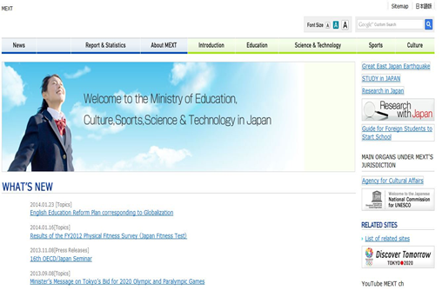
Pembahasan (cont..)
Website MEXT (Monbukagakusyo)
Website yang dibuat oleh Kementrian Pendidikan Jepang berisi informasi mengenai beasiswa yang diberikan kepada siapapun.
Tampilan halaman Home website MEXT

Slide 15
Pembahasan (cont..)
Pemerataan Sistem Pemerintahan yang Secara Elektronik
Pemerintahan Jepang menyediakan dan memberikan informasi kepada masyarakat Jepang, maupun turis melalui website.
Berikut terdapat beberapa website untuk beberapa kota yang ada di Jepang dalam menyediakan informasi mengenai beberapa hal, antara lain:
Website Higashimurayama
Website Atsugi

Slide 16
Pembahasan (cont..)
Website Higashimurayama
Kota Higashimurayama mulai melakukan implementasi pelayanan yang berbasis elektronik dengan lebih lengkap.
Tersedia dalam beberapa bahasa seperti English, Chinese, dan Korean.
Berikut pelayanan yang sudah tersedia, antara lain:
Permintaan untuk memasang jalur listrik
Pemesanan fasilitas publik
Pencarian buku pada perpustakaan kota
Informasi seperti kesehatan, kartu keluarga, asuransi, perpajakan
Lainnya

Slide 17
Pembahasan (cont..)
Tampilan Home website Higashimurayama

Slide 18
Pembahasan (cont..)
Tampilan informasi website Higashimurayama

Slide 19
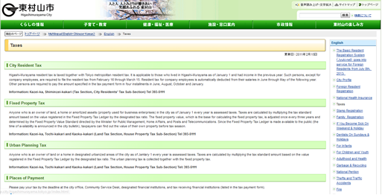
Pembahasan (cont..)
Tampilan informasi mengenai Taxes (pajak)

Slide 20
Pembahasan (cont..)
Website Atsugi
Tersedia dalam beberapa bahasa, seperti bahasa Japanese, English, Chinese, Korean, Spanish, Portuguese, dan Vietnamese.
Website tersebut berisikan macam-macam informasi, seperti:
Fasilitas kota, seperti lokasi evakuasi, klinik
Peta kota untuk lokasi penting (seperti kantor polisi, pemadam kebakaran, stasiun kereta, dan lainnya)
Informasi mengenai perpajakan
Lainnya

Slide 21
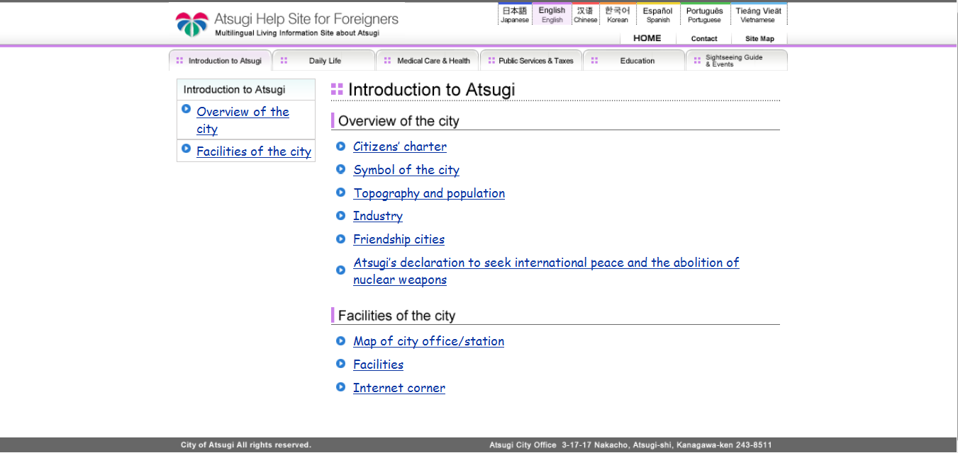
Pembahasan (cont..)
Tampilan Home website Atsugi

Slide 22
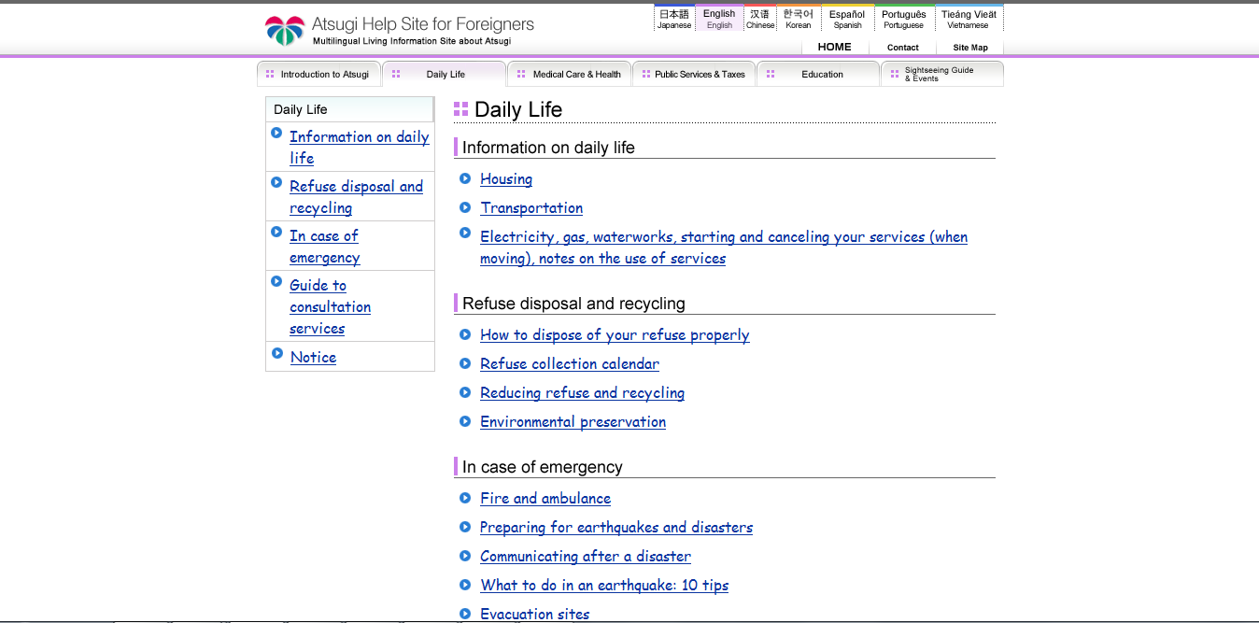
Pembahasan (cont..)
Tampilan pilihan Daily Life website Atsugi

Slide 23
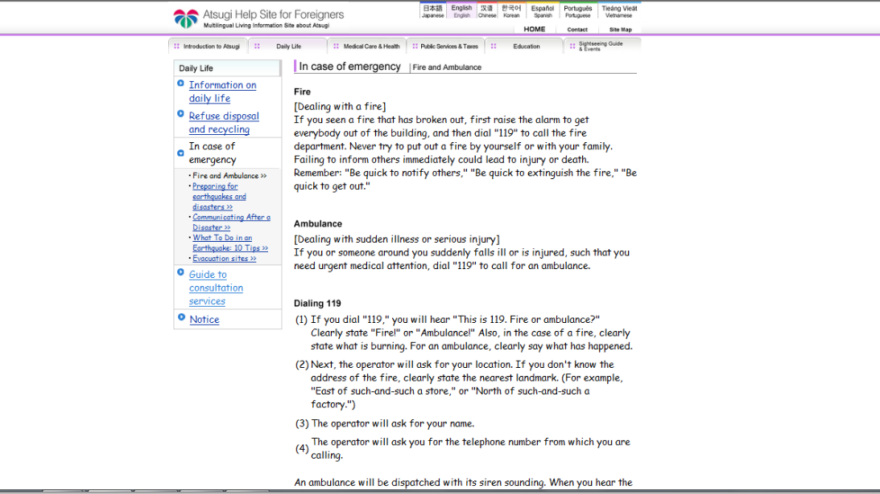
Pembahasan (cont..)
Tampilan pilihan In Case of Emergency website Atsugi

Slide 24
Simpulan & Saran
Simpulan :
Penerapan E-government dapat memberi keuntungan yang berpengaruh bagi Negara dalam hal pelayanan pemerintahan
Banyak kerugian yang dimiliki Negara apabila belum menerapkan sistem E-government.
Tata kelola pemerintahan Negara yang menerapkan E-government jauh lebih baik.

Slide 25
Simpulan & Saran (cont..)
Saran :
Diharapkan bagi Negara yang belum menerapkan E-government mulai mempertimbangkan untuk menerapkan sistem ini.
Penerapan E-government sebaiknya dilakukan mulai dari layanan yang paling dibutuhkan (critical) terlebih dahulu.

